Slide 1
Alternativní pojetí sociálních tříd: prekariát a ČRo
Tomáš Doseděl, dosedel@fss.muni.cz

Slide 2
„Nepotřebuju další projekt, potřebuju prachy,“ povídá u cigarety a latté za čtyři pětky vystudovaná divadelní režisérka před šichtou v obchodě s parfémama.
Prigl.cz

Slide 3
Prekariát
PREKérní + proletARIÁT

Slide 4
Prekariát
PREKérní + proletARIÁT
prodává jen svou pracovní sílu

Slide 5
Prekariát
PREKérní + proletARIÁT
??????? prodává jen svou pracovní sílu

Slide 6
Prekariát
PREKérní + proletARIÁT
nejistý prodává jen svou pracovní sílu

Slide 7
7 forem nejistoty (Standing)
pracovního trhu
zaměstnání
pracovního místa
bezpečnosti práce
rozvoje dovedností
příjmu
reprezentace

Slide 8
7 forem nejistoty (Standing)
pracovního trhu: plná zaměstnanost
zaměstnání: svévolné propouštění
pracovního místa: udržení místa, vzestupná mobilita
bezpečnosti práce: nehody, úrazy, nemoci z povolání
rozvoje dovedností: školení, praxe
příjmu: minimální mzda, sociální systém
reprezentace: odbory, právo na stávku

Slide 9
Spolubydlící se kasá tím, že je i ve svým věku na volné noze. Volná noha přitom znamená, že půlku každýho měsíce žebrá od ostatních cigára a nájem lepí na poslední chvíli. Následuje vždy několikadenní tah po tom, co peníze konečně přijdou.
Prigl.cz

Slide 10
Nejistoty (ILO)
Trvání pracovního poměru: smlouva určitá, částečný úvazek
Charakteristika pracovního poměru: agenturní zaměstnání, švarcsystém
Nízký plat
Slabá ochrana proti výpovědi
Nedostatečný přístup k sociálním benefitům (dovolená, nemocenská)
Slabá ochrana zaměstnaneckých práv

Slide 11
Prekariát
Ženy
Migranti
Čerství absolventi
Lidé před důchodem

Slide 12
Prekariát
Ženy: péče o rodinu, kratší úvazky, mateřská/rodičovská
Migranti: neznají jazyk, nemají povolení, odkázaní na agenturu
Čerství absolventi: nemají praxi
Lidé před důchodem: postupně přecházejí na kratší úvazky

Slide 13
Prekariát
Ženy: péče o rodinu, kratší úvazky, mateřská/rodičovská
Migranti: neznají jazyk, nemají povolení, odkázaní na agenturu
Čerství absolventi: nemají praxi
Lidé před důchodem: postupně přecházejí na kratší úvazky
https://www.youtube.com/watch?v=mM9-X-Gh-u4

Slide 14
Kancelářský krysy se až na pár výjimek noří do bezednejch informačních fábrů, odkud pár narubanejch kaček hned přelijou hypotečním bankám a lízingovkám. Stejně jako si otroci mohli zazpívat na bavlníkový plantáži, můžou si tihle plniči tabulek a procesovači faktur dopřát leda karaoke na firemním večírku.
Prigl.cz

Slide 15
Třídy podle ČRo
Inspirováno britským výzkumem, který podpořilo BBC
Provedlo CVVM + SoÚ AV ČR
Identifikováno šest sociálních tříd (v UK 7)

Slide 16
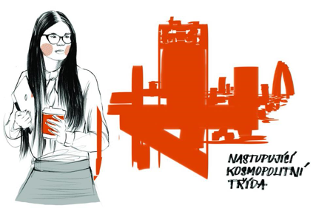
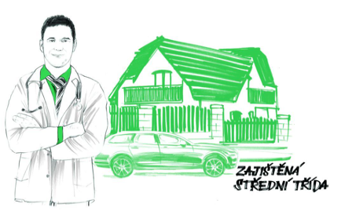
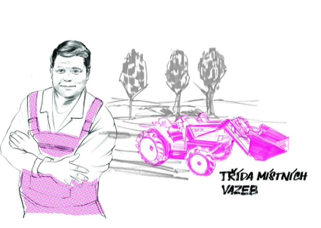
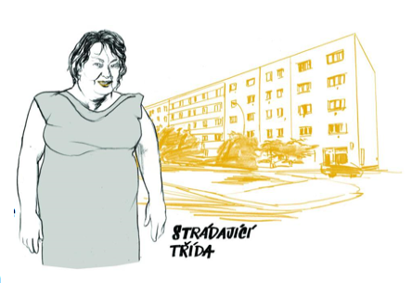
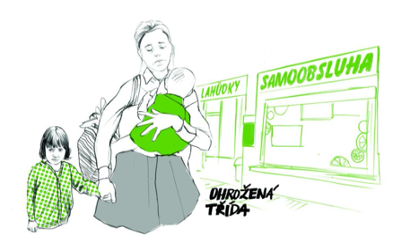

Slide 17
Úspěšné sociální třídy
Vzdělání +++ Vzdělání ++ Vzdělání +
Známosti +++ Známosti ++ Známosti +
Peníze + Peníze +++ Peníze +

Slide 18
Neúspěšné sociální třídy
Vzdělání - Vzdělání - Vzdělání --
Známosti +++ Známosti ++ Známosti --
Peníze -- Peníze -- Peníze ---

Slide 19
Sociální třídy
 | Vzdělání | Známosti | Peníze
Nastupující kosmopolitní | +++ | +++ | +
Zajištěná střední | ++ | ++ | +++
Tradiční pracující | + | + | +
Místních vazeb | - | +++ | --
Ohrožená | - | ++ | --
Strádající | -- | -- | ---

Slide 20
Sociální třídy
 | Kulturní kapitál | Sociální kapitál | Ekonomický k.
Nastupující kosmopolitní | +++ | +++ | +
Zajištěná střední | ++ | ++ | +++
Tradiční pracující | + | + | +
Místních vazeb | - | +++ | --
Ohrožená | - | ++ | --
Strádající | -- | -- | ---

Slide 21
Sociální třídy
 | Kulturní kapitál | Sociální kapitál | Ekonomický k.
??? | +++ | +++ | +++
Nastupující kosmopolitní | +++ | +++ | +
Zajištěná střední | ++ | ++ | +++
Tradiční pracující | + | + | +
Místních vazeb | - | +++ | --
Ohrožená | - | ++ | --
Strádající | -- | -- | ---

Slide 22
Sociální třídy
 | Kulturní kapitál | Sociální kapitál | Ekonomický k.
ELITA | +++ | +++ | +++
Nastupující kosmopolitní | +++ | +++ | +
Zajištěná střední | ++ | ++ | +++
Tradiční pracující | + | + | +
Místních vazeb | - | +++ | --
Ohrožená | - | ++ | --
Strádající | -- | -- | ---

Slide 23
dosedel@fss.muni.cz

